Slide 1
回溯法
Donald E. Knuth (1968). The Art of Computer Programming. Addison-Wesley.

Slide 2
回溯法
1字核心：试
4字核心：试，回，再试
人生哲学：试试就试试
Donald E. Knuth (1968). The Art of Computer Programming. Addison-Wesley.

Slide 3
回溯法的哲学思想
每个人的解决问题的方法。
1）碰到问题，思考所有的解决方法（思考的周密性－－全面）
2）所有的这些解决方法的组织，关系等（思考的系统性－－条理）
3）排除不可行，不实际的方法（思考的选择性－－优化）
解决问题！

Slide 4
主要内容
n皇后问题
回溯法思想
回溯算法
回溯法应用

Slide 5
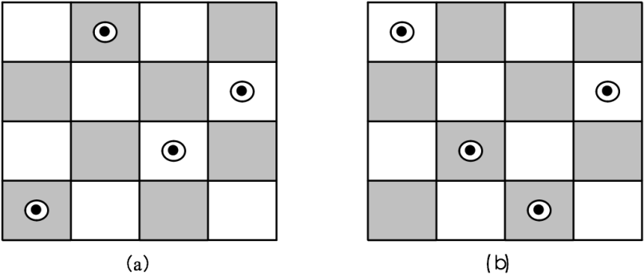
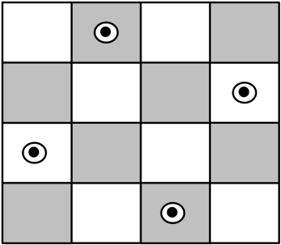
n皇后问题
在n×n格的棋盘上放置彼此不受攻击的n个皇后。
国际象棋的规则，皇后可攻击同一行、同一列、同一斜线上的棋子。
n皇后问题等价于在n×n格的棋盘上放置n个皇后，任何2个皇后不放在同一行或同一列或同一斜线上。
n＝1 显而易见。n＝2、3，问题无解。n>=4 时，以4后为例
4后问题的两种无效布局
4后问题的一个有效布局

Slide 6
基本概念
解空间
可能解
可行解
最优解
4后问题的两种无效布局
4后问题的一个有效布局

Slide 7
解空间
问题的解向量 ，
的取值范围 ， 。
问题的解空间由笛卡尔积 构成。

Slide 8
四后问题的解空间
向量 表示皇后的布局。分量 表示第 行皇后的列位置。
的取值范围 ， 有 4⁴ 个可能解
(1,4,2,3)
(2,4,1,3)
(2,4,3,1)

Slide 9
可行解和最优解
可行解：满足约束条件的解，解空间中的一个子集，（子集树）
最优解：使目标函数取极值（极大或极小）的可行解，一个或少数几个（排列树）
找可行解，一般找到就可以，但是找最优解一般要遍历整棵树。

Slide 10
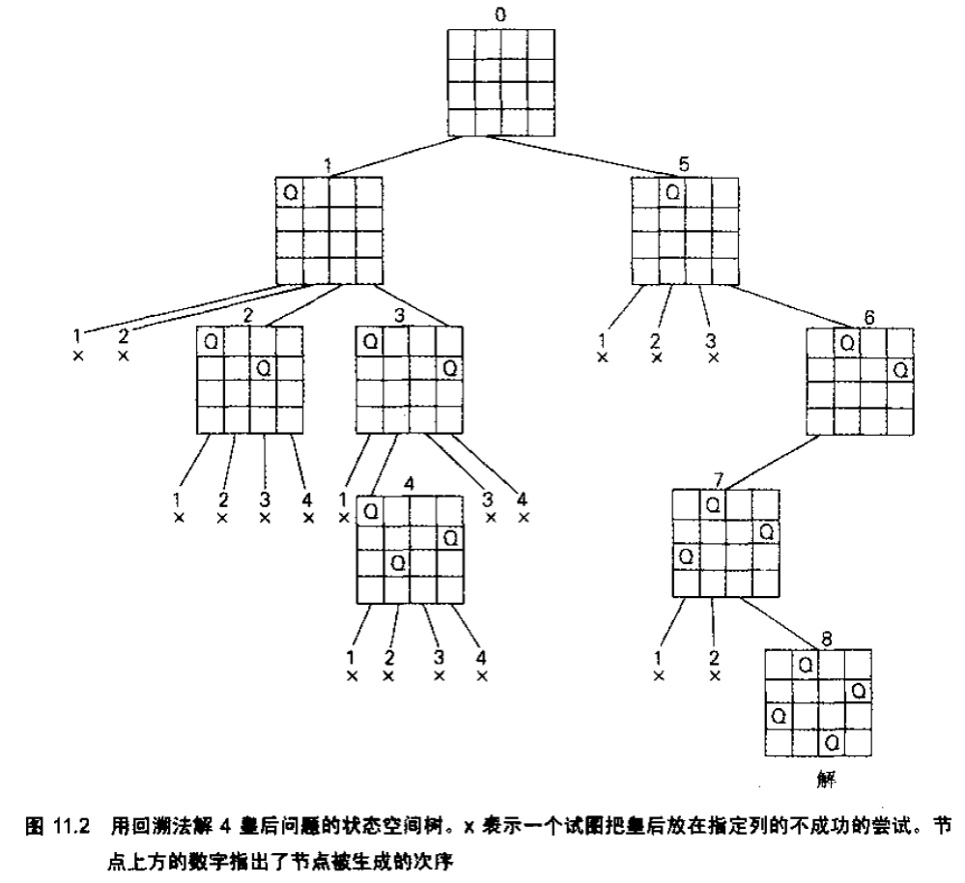
求解过程图示
图

Slide 11
回溯法简介
有“通用解题法”之称，将所有的解（问题的解空间）按照一定结构排列，再进行搜索。
一般解空间构造成为树状结构，用深度优先的策略搜索
两种方式：
只需要一个解的话，找到解就停止
需要求所有解，则需做“树的遍历”找到所有解。
通常用排除法，减少搜索空间

Slide 12
回溯法的基本思想
(1)针对所给问题，定义问题的解空间；
(2)确定易于搜索的解空间结构；（构造状态空间树）
(3)以深度优先方式搜索解空间，并在搜索过程中用剪枝函数避免无效搜索。

Slide 13
回溯法的基本思想
(1)针对所给问题，定义问题的解空间；
(2)确定易于搜索的解空间结构；
(3)以深度优先方式搜索解空间，并在搜索过程中用剪枝函数避免无效搜索。
常用剪枝函数：
1. 用约束函数在扩展结点处剪去不满足约束的子树；
2. 用限界函数剪去得不到最优解的子树。
用回溯法解题的一个显著特征是在搜索过程中动态产生问题的解空间。在任何时刻，算法只保存从根结点到当前扩展结点的路径。如果解空间树中从根结点到叶结点的最长路径的长度为h(n)，则回溯法所需的计算空间通常为O(h(n))。而显式地存储整个解空间则需要O(2^{h(n)})或O(h(n)!)内存空间。

Slide 14
状态空间树
状态空间树看成为一棵高度为 的树，
第0层有 个分支结点，构成 棵子树，每一棵子树都有 个分支结点。
第1层，有 个分支结点，构成 棵子树。
第 层，有 个结点，它们都是叶子结点。

Slide 15
4后问题的简化状态空间树
4后问题状态空间树: 4叉树
约束方程：
不在同一列
不在同一个斜线上
状态空间树简化为

Slide 16
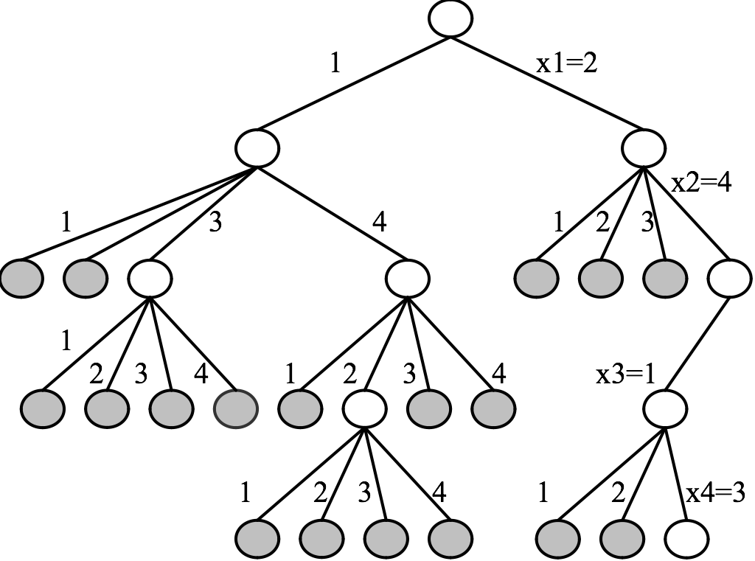
生成问题状态的基本方法
扩展结点:一个正在产生儿子的结点称为扩展结点
活结点:一个自身已生成但其儿子还没有全部生成的节点称做活结点
死结点:一个所有儿子已经产生的结点称做死结点
用4_queens算法解4后问题时的搜索树

Slide 17
生成问题状态的基本方法
深度优先的问题状态生成法：
如果对一个扩展结点R，一旦产生了它的一个儿子C，就把C当做新的扩展结点。在完成对子树C（以C为根的子树）的穷尽搜索之后，将R重新变成扩展结点，继续生成R的下一个儿子（如果存在）
回溯法：
为了避免生成那些不可能产生最佳解的问题状态，要不断地利用限界函数(bounding function)来处死那些实际上不可能产生所需解的活结点，以减少问题的计算量。具有限界函数的深度优先生成法称为回溯法

Slide 18
算法实现-递归回溯
回溯法对解空间作深度优先搜索，因此，在一般情况下用递归方法实现回溯法。
void backtrack (int t)
{
if (t>n) output(x);
else
for (int i=f(n,t);i<=g(n,t);i++) {
x[t]=h(i);
if (constraint(t)&&bound(t)) backtrack(t+1);
}
}
f(n,t)和g(n,t)表示在当前结点未搜索过的子树的起始编号和终止编号
h(i) 为具体赋予的值
constraint和bound分别是约束函数和界限函数

Slide 19
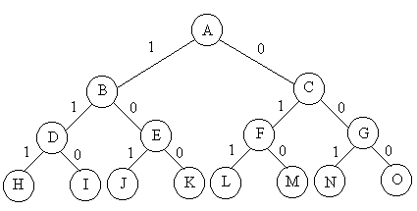
算法实现-递归回溯
回溯法对解空间作深度优先搜索，因此，在一般情况下用递归方法实现回溯法。
void backtrack (int t)
{
if (t>n) output(x);
else
for (int i=f(n,t);i<=g(n,t);i++) {
x[t]=h(i);
if (constraint(t)&&bound(t)) backtrack(t+1);
}
}
f(n,t)和g(n,t)表示在当前结点未搜索过的子树的起始编号和终止编号
h(i) 为具体赋予的值
constraint和bound分别是约束函数和界限函数

Slide 20
算法实现-n后问题
解向量：(x₁, x₂, … , x_{n})
显约束：x_{i}=1,2, … ,n
隐约束：
1)不同列：x_{i}≠x_{j}
2)不处于同一正、反对角线：|i-j|≠|x_{i}-x_{j}|
bool Queen::Place(int k)
{
for (int j=1;j<k;j++)
if ((abs(k-j)==abs(x[j]-x[k]))||(x[j]==x[k])) return false;
return true;
}
void Queen::Backtrack(int t)
{
if (t>n) sum++;
else
for (int i=1;i<=n;i++) {
x[t]=i;
if (Place(t)) Backtrack(t+1);
}
}
Notes:
t 指的是第几个皇后
i 指的是皇后位置
x[t] 指的是第t个皇后的确定位置。

Slide 21
算法实现-迭代回溯
void iterativeBacktrack ()
{
int t=1;
while (t>0) {
if (f(n,t)<=g(n,t)) {
for (int i=f(n,t);i<=g(n,t);i++) {
x[t]=h(i);
if (constraint(t)&&bound(t)) {
if (solution(t)) output(x); //solution 判断是否已经得到问题的解
else t++;}
}
else t--;
}
}
采用树的非递归深度优先遍历算法，可将回溯法表示为一个非递归迭代过程。

Slide 22
批处理作业调度
给定n个作业的集合{J₁,J₂,…,J_{n}}。
每个作业必须先由机器1处理，然后由机器2处理。
作业J_{i}需要机器j的处理时间为t_{ji}。
对于一个确定的作业调度，设F_{ji}是作业i在机器j上完成处理的时间。
所有作业在机器2上完成的时间和称为该作业调度的完成时间和。
批处理作业调度问题要求对于给定的n个作业，制定最佳作业调度方案，使其完成时间和达到最小。
t_{ji} | 机器1 | 机器2
作业1 | 2 | 1
作业2 | 3 | 1
作业3 | 2 | 3

Slide 23
批处理作业调度
t_{ji} | 机器1 | 机器2
作业1 | 2 | 1
作业2 | 3 | 1
作业3 | 2 | 3
这3个作业的6种可能的调度方案是1,2,3；1,3,2；2,1,3；2,3,1；3,1,2；3,2,1；
它们所相应的完成时间和分别是19，18，20，21，19，19。易见，最佳调度方案是1,3,2，其完成时间和为18。

Slide 24
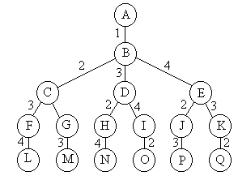
子集树与排列树
遍历子集树需O(2^{n})计算时间
（0-1背包问题）
遍历排列树需要O(n!)计算时间
（排序问题-比如旅行商问题）
从根节点到叶子节点的每一条最短路径都是一个解。

Slide 25
算法实现-子集树与排列树
遍历子集树需O(2^{n})计算时间
遍历排列树需要O(n!)计算时间
void backtrack (int t)
{
if (t>n) output(x);
else
for (int i=t;i<=n;i++) {
swap(x[t], x[i]);
if (legal(t)) backtrack(t+1);
swap(x[t], x[i]);
}
}
void backtrack (int t)
{
if (t>n) output(x);
else
for (int i=0;i<=1;i++) {
x[t]=i;
if (legal(t)) backtrack(t+1);
}
}

Slide 26
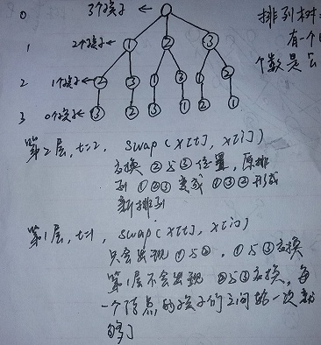

Slide 27
批处理作业调度
解空间：排列树
void Flowshop::Backtrack(int i)
{
if (i > n) {
for (int j = 1; j <= n; j++)
bestx[j] = x[j];
bestf = f;
}
else
for (int j = i; j <= n; j++) {
f1+=M[x[j]][1];
f2[i]=((f2[i-1]>f1)?f2[i-1]:f1)+M[x[j]][2];
f+=f2[i];
if (f < bestf) {
Swap(x[i], x[j]);
Backtrack(i+1);
Swap(x[i], x[j]);
}
f1- =M[x[j]][1];
f- =f2[i];
}
}
class Flowshop {
friend Flow(int**, int, int []);
private:
void Backtrack(int i);
int **M, // 各作业所需的处理时间
*x, // 当前作业调度
*bestx, // 当前最优作业调度
*f2, // 机器2完成处理时间
f1, // 机器1完成处理时间
f, // 完成时间和
bestf, // 当前最优值
n; // 作业数};
Notes:
在递归函数Backtrack中，
当i>n时，算法搜索至叶子结点，得到一个新的作业调度方案。此时算法适时更新当前最优值和相应的当前最佳调度。
当i<n时，当前扩展结点在i-1层，以深度优先方式，递归的对相应子树进行搜索，对不满足上界约束的结点，则剪去相应的子树。

Slide 28
回溯法效率分析
通过前面具体实例的讨论容易看出，回溯算法的效率在很大程度上依赖于以下因素：
(1)产生x[k]的时间；
(2)满足显约束的x[k]值的个数；
(3)计算约束函数constraint的时间；
(4)计算上界函数bound的时间；
(5)满足约束函数和上界函数约束的所有x[k]的个数。
好的约束函数能显著地减少所生成的结点数。但这样的约束函数往往计算量较大。因此，在选择约束函数时通常存在生成结点数与约束函数计算量之间的折衷。

Slide 29
通过应用范例学习回溯法的设计策略。
（1）装载问题；
（2）批处理作业调度；
（3）符号三角形问题
（4）n后问题；
（5）0-1背包问题；
（6）最大团问题；
（7）图的m着色问题
（8）旅行售货员问题
（9）圆排列问题
（10）电路板排列问题
（11）连续邮资问题
完

Slide 30
装载问题
有一批共n个集装箱要装上2艘载重量分别为c1和c2的轮船，其中集装箱i的重量为wi，且
装载问题要求确定是否有一个合理的装载方案可将这个集装箱装上这2艘轮船。如果有，找出一种装载方案。
容易证明，如果一个给定装载问题有解，则采用下面的策略可得到最优装载方案。
(1)首先将第一艘轮船尽可能装满；
(2)将剩余的集装箱装上第二艘轮船。
将第一艘轮船尽可能装满等价于选取全体集装箱的一个子集，使该子集中集装箱重量之和最接近。由此可知，装载问题等价于以下特殊的0-1背包问题。
用回溯法设计解装载问题的O(2^{n})计算时间算法。在某些情况下该算法优于动态规划算法。

Slide 31
装载问题
解空间：子集树
可行性约束函数(选择当前元素)：
上界函数(不选择当前元素)：
当前载重量cw+剩余集装箱的重量r≤当前最优载重量bestw
void backtrack (int i)
{// 搜索第i层结点
if (i > n) // 到达叶结点
更新最优解bestx,bestw;return;
r -= w[i];
if (cw + w[i] <= c) {// 搜索左子树
x[i] = 1;
cw += w[i];
backtrack(i + 1);
cw -= w[i]; }
if (cw + r > bestw) {
x[i] = 0; // 搜索右子树
backtrack(i + 1); }
r += w[i];
}

Slide 32
符号三角形问题
下图是由14个“+”和14个“-”组成的符号三角形。2个同号下面都是“+”，2个异号下面都是“-”。
+ + - + - + +
+ - - - - +
- + + + -
- + + -
- + -
- -
+
在一般情况下，符号三角形的第一行有n个符号。符号三角形问题要求对于给定的n，计算有多少个不同的符号三角形，使其所含的“+”和“-”的个数相同。

Slide 33
符号三角形问题
解向量：用n元组x[1:n]表示符号三角形的第一行。
可行性约束函数：当前符号三角形所包含的“+”个数与“-”个数均不超过n*(n+1)/4
无解的判断：n*(n+1)/2为奇数
+ + - + - + +
+ - - - - +
- + + + -
- + + -
- + -
- -
+
void Triangle::Backtrack(int t)
{
if ((count>half)||(t*(t-1)/2-count>half)) return;
if (t>n) sum++;
else
for (int i=0;i<2;i++) {
p[1][t]=i;
count+=i;
for (int j=2;j<=t;j++) {
p[j][t-j+1]=p[j-1][t-j+1]^p[j-1][t-j+2];
count+=p[j][t-j+1];
}
Backtrack(t+1);
for (int j=2;j<=t;j++)
count-=p[j][t-j+1];
count-=i;
}
}
复杂度分析
计算可行性约束需要O(n)时间，在最坏情况下有 O(2^{n})个结点需要计算可行性约束，故解符号三角形问题的回溯算法所需的计算时间为 O(n2^{n})。

Slide 34
0-1背包问题
解空间：子集树
可行性约束函数：
上界函数：
template<class Typew, class Typep>
Typep Knap<Typew, Typep>::Bound(int i)
{// 计算上界
Typew cleft = c - cw; // 剩余容量
Typep b = cp;
// 以物品单位重量价值递减序装入物品
while (i <= n && w[i] <= cleft) {
cleft -= w[i];
b += p[i];
i++;
}
// 装满背包
if (i <= n) b += p[i]/w[i] * cleft;
return b;
}

Slide 35
最大团问题
给定无向图G=(V，E)。如果U⊆V，且对任意u，v∈U有(u，v)∈E，则称U是G的完全子图。G的完全子图U是G的团当且仅当U不包含在G的更大的完全子图中。G的最大团是指G中所含顶点数最多的团。
如果U⊆V且对任意u，v∈U有(u，v)∉E，则称U是G的空子图。G的空子图U是G的独立集当且仅当U不包含在G的更大的空子图中。G的最大独立集是G中所含顶点数最多的独立集。
对于任一无向图G=(V，E)其补图G=(V1，E1)定义为：V1=V，且(u，v)∈E1当且仅当(u，v)∉E。
U是G的最大团当且仅当U是G的最大独立集。
1
2
1
2
3
3
4
5
4
5

Slide 36
最大团问题
解空间：子集树
可行性约束函数：顶点i到已选入的顶点集中每一个顶点都有边相连。
上界函数：有足够多的可选择顶点使得算法有可能在右子树中找到更大的团。
1
2
void Clique::Backtrack(int i)
{// 计算最大团
if (i > n) {// 到达叶结点
for (int j = 1; j <= n; j++) bestx[j] = x[j];
bestn = cn; return;}
// 检查顶点 i 与当前团的连接
int OK = 1;
for (int j = 1; j < i; j++)
if (x[j] && a[i][j] == 0) {
// i与j不相连
OK = 0; break;}
if (OK) {// 进入左子树
x[i] = 1; cn++;
Backtrack(i+1);
x[i] = 0; cn--;}
if (cn + n - i > bestn) {// 进入右子树
x[i] = 0;
Backtrack(i+1);}
}
3
4
5
复杂度分析
最大团问题的回溯算法backtrack所需的计算时间显然为O(n2^{n})。

Slide 37
进一步改进
选择合适的搜索顺序，可以使得上界函数更有效的发挥作用。例如在搜索之前可以将顶点按度从小到大排序。这在某种意义上相当于给回溯法加入了启发性。
定义Si={v_{i},v_{i+1},...,v_{n}}，依次求出S_{n},S_{n-1},...,S₁的解。从而得到一个更精确的上界函数，若cn+S_{i}<=max则剪枝。同时注意到：从S_{i+1}到S_{i}，如果找到一个更大的团，那么v_{i}必然属于找到的团，此时有S_{i}=S_{i+1}+1，否则S_{i}=S_{i+1}。因此只要max的值被更新过，就可以确定已经找到最大值，不必再往下搜索了。

Slide 38
图的m着色问题
给定无向连通图G和m种不同的颜色。用这些颜色为图G的各顶点着色，每个顶点着一种颜色。是否有一种着色法使G中每条边的2个顶点着不同颜色。这个问题是图的m可着色判定问题。若一个图最少需要m种颜色才能使图中每条边连接的2个顶点着不同颜色，则称这个数m为该图的色数。求一个图的色数m的问题称为图的m可着色优化问题。

Slide 39
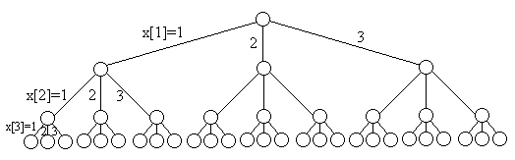
图的m着色问题
解向量：(x₁, x₂, … , x_{n})表示顶点i所着颜色x[i]
可行性约束函数：顶点i与已着色的相邻顶点颜色不重复。
复杂度分析
图m可着色问题的解空间树中内结点个数是
对于每一个内结点，在最坏情况下，用ok检查当前扩展结点的每一个儿子所相应的颜色可用性需耗时O(mn)。因此，回溯法总的时间耗费是
void Color::Backtrack(int t)
{
if (t>n) {
sum++;
for (int i=1; i<=n; i++)
cout << x[i] << ' ';
cout << endl;
}
else
for (int i=1;i<=m;i++) {
x[t]=i;
if (Ok(t)) Backtrack(t+1);
}
}
bool Color::Ok(int k)
{// 检查颜色可用性
for (int j=1;j<=n;j++)
if ((a[k][j]==1)&&(x[j]==x[k])) return false;
return true;
}

Slide 40
旅行售货员问题
解空间：排列树
template<class Type>
void Traveling<Type>::Backtrack(int i)
{
if (i == n) {
if (a[x[n-1]][x[n]] != NoEdge && a[x[n]][1] != NoEdge &&
(cc + a[x[n-1]][x[n]] + a[x[n]][1] < bestc || bestc == NoEdge)) {
for (int j = 1; j <= n; j++) bestx[j] = x[j];
bestc = cc + a[x[n-1]][x[n]] + a[x[n]][1];}
}
else {
for (int j = i; j <= n; j++)
// 是否可进入x[j]子树?
if (a[x[i-1]][x[j]] != NoEdge &&
(cc + a[x[i-1]][x[i]] < bestc || bestc == NoEdge)) {
// 搜索子树
Swap(x[i], x[j]);
cc += a[x[i-1]][x[i]];
Backtrack(i+1);
cc -= a[x[i-1]][x[i]];
Swap(x[i], x[j]);}
}
}
复杂度分析
算法backtrack在最坏情况下可能需要更新当前最优解O((n-1)!)次，每次更新bestx需计算时间O(n)，从而整个算法的计算时间复杂性为O(n!)。

Slide 41
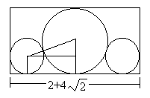
圆排列问题
给定n个大小不等的圆c1,c2,…,cn，现要将这n个圆排进一个矩形框中，且要求各圆与矩形框的底边相切。圆排列问题要求从n个圆的所有排列中找出有最小长度的圆排列。例如，当n=3，且所给的3个圆的半径分别为1，1，2时，这3个圆的最小长度的圆排列如图所示。其最小长度为

Slide 42
圆排列问题
void Circle::Backtrack(int t)
{
if (t>n) Compute();
else
for (int j = t; j <= n; j++) {
Swap(r[t], r[j]);
float centerx=Center(t);
if (centerx+r[t]+r[1]<min) {//下界约束
x[t]=centerx;
Backtrack(t+1);
}
Swap(r[t], r[j]);
}
}
float Circle::Center(int t)
{// 计算当前所选择圆的圆心横坐标
float temp=0;
for (int j=1;j<t;j++) {
float valuex=x[j]+2.0*sqrt(r[t]*r[j]);
if (valuex>temp) temp=valuex;
}
return temp;
}
上述算法尚有许多改进的余地。例如，象1,2,…,n-1,n和n,n-1, …,2,1这种互为镜像的排列具有相同的圆排列长度，只计算一个就够了，可减少约一半的计算量。另一方面，如果所给的n个圆中有k个圆有相同的半径，则这k个圆产生的k!个完全相同的圆排列，只计算一个就够了。
复杂度分析
由于算法backtrack在最坏情况下可能需要计算O(n!)次当前圆排列长度，每次计算需O(n)计算时间，从而整个算法的计算时间复杂性为O((n+1)!)
void Circle::Compute(void)
{// 计算当前圆排列的长度
float low=0,
high=0;
for (int i=1;i<=n;i++) {
if (x[i]-r[i]<low) low=x[i]-r[i];
if (x[i]+r[i]>high) high=x[i]+r[i];
}
if (high-low<min) min=high-low;
}

Slide 43
连续邮资问题
假设国家发行了n种不同面值的邮票，并且规定每张信封上最多只允许贴m张邮票。连续邮资问题要求对于给定的n和m的值，给出邮票面值的最佳设计，在1张信封上可贴出从邮资1开始，增量为1的最大连续邮资区间。
例如，当n=5和m=4时，面值为(1,3,11,15,32)的5种邮票可以贴出邮资的最大连续邮资区间是1到70。

Slide 44
连续邮资问题
解向量：用n元组x[1:n]表示n种不同的邮票面值，并约定它们从小到大排列。x[1]=1是唯一的选择。
可行性约束函数：已选定x[1:i-1]，最大连续邮资区间是[1:r]，接下来x[i]的可取值范围是[x[i-1]+1:r+1]。
如何确定r的值？
计算X[1:i]的最大连续邮资区间在本算法中被频繁使用到，因此势必要找到一个高效的方法。考虑到直接递归的求解复杂度太高，我们不妨尝试计算用不超过m张面值为x[1:i]的邮票贴出邮资k所需的最少邮票数y[k]。通过y[k]可以很快推出r的值。事实上，y[k]可以通过递推在O(n)时间内解决：
for (int j=0; j<= x[i-2]*(m-1);j++)
if (y[j]<m)
for (int k=1;k<=m-y[j];k++)
if (y[j]+k<y[j+x[i-1]*k]) y[j+x[i-1]*k]=y[j]+k;
while (y[r]<maxint) r++;

Slide 45
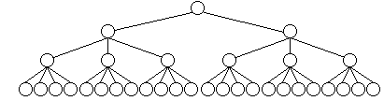
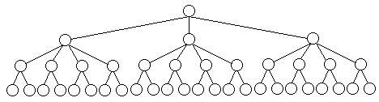
重排原理
对于许多问题而言，在搜索试探时选取x[i]的值顺序是任意的。在其它条件相当的前提下，让可取值最少的x[i]优先。从图中关于同一问题的2棵不同解空间树，可以体会到这种策略的潜力。
(a)
(b)
图(a)中，从第1层剪去1棵子树，则从所有应当考虑的3元组中一次消去12个3元组。对于图(b)，虽然同样从第1层剪去1棵子树，却只从应当考虑的3元组中消去8个3元组。前者的效果明显比后者好。

